Slide 1
JAVASCRIPT
Դաս։ 11 Fetch հարցումներ, get, post, put, delete, patch մեթոդներ

Slide 2
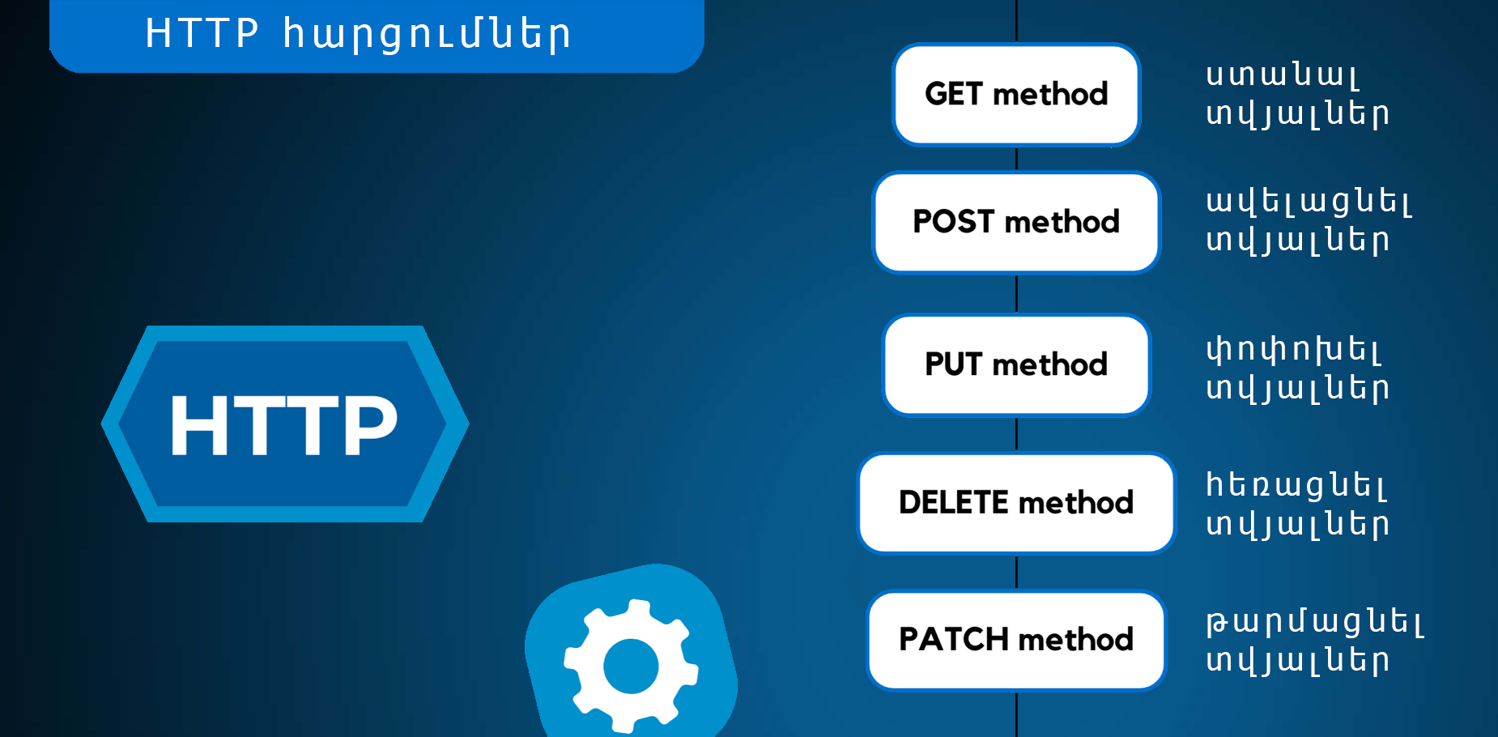
HTTP ՀԱՐՑՈՒՄՆԵՐ

Slide 3
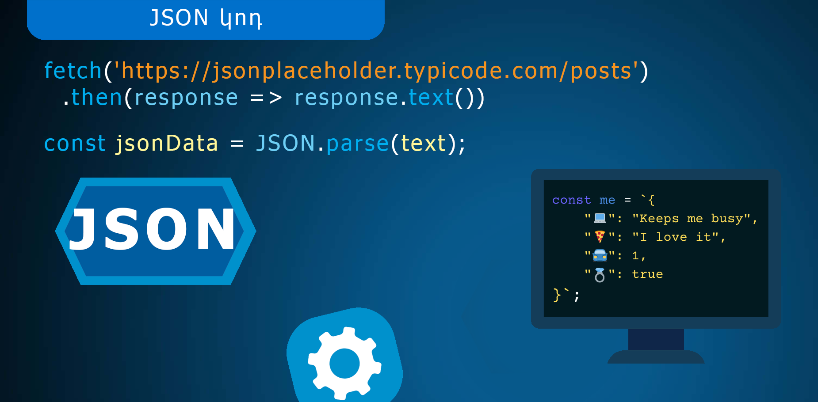
JSON ԿՈԴ

Slide 4
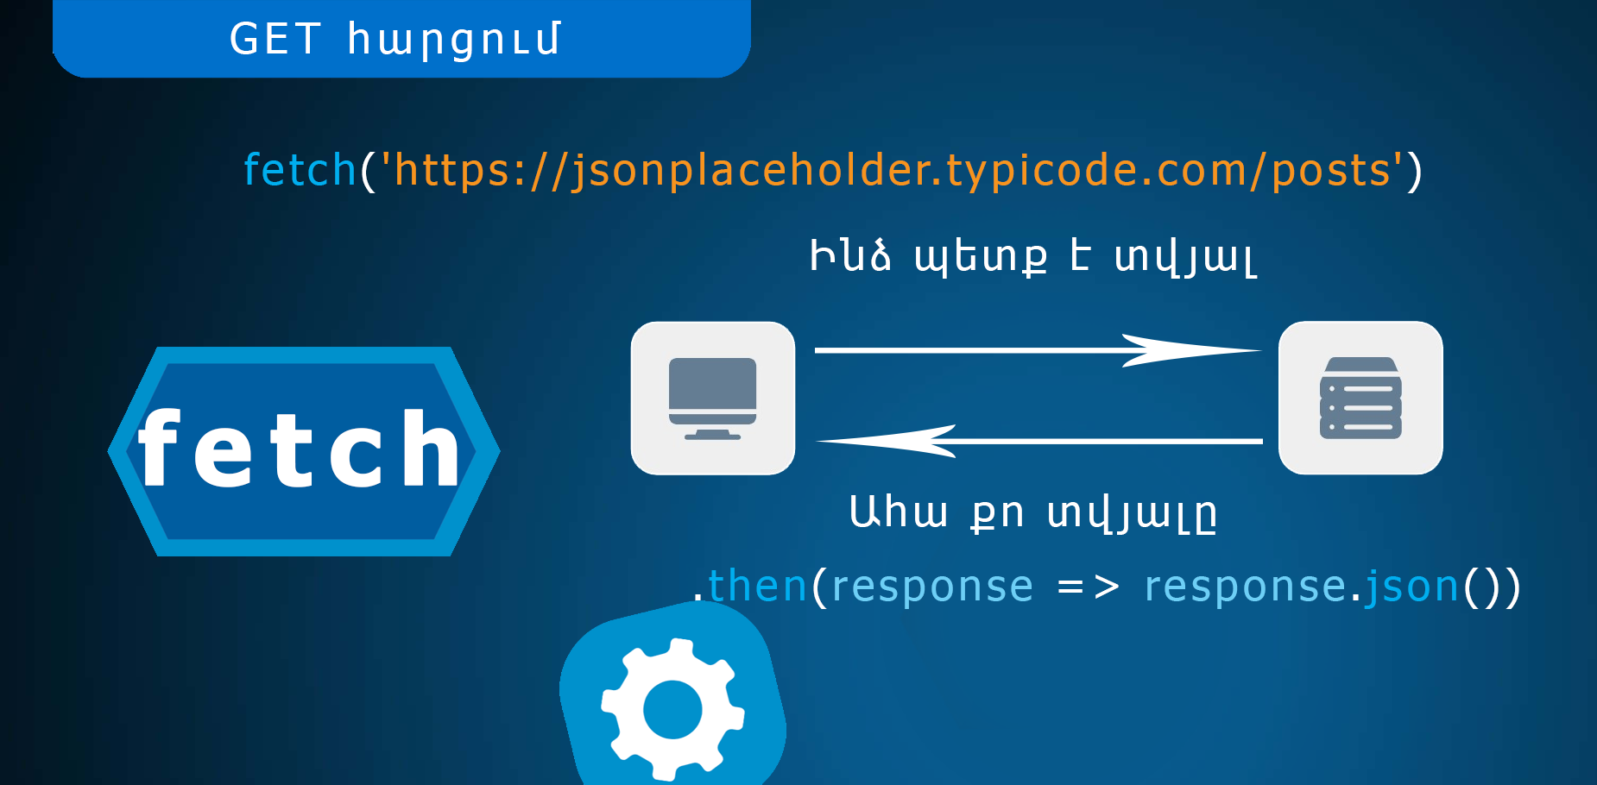
GET REQUEST

Slide 5
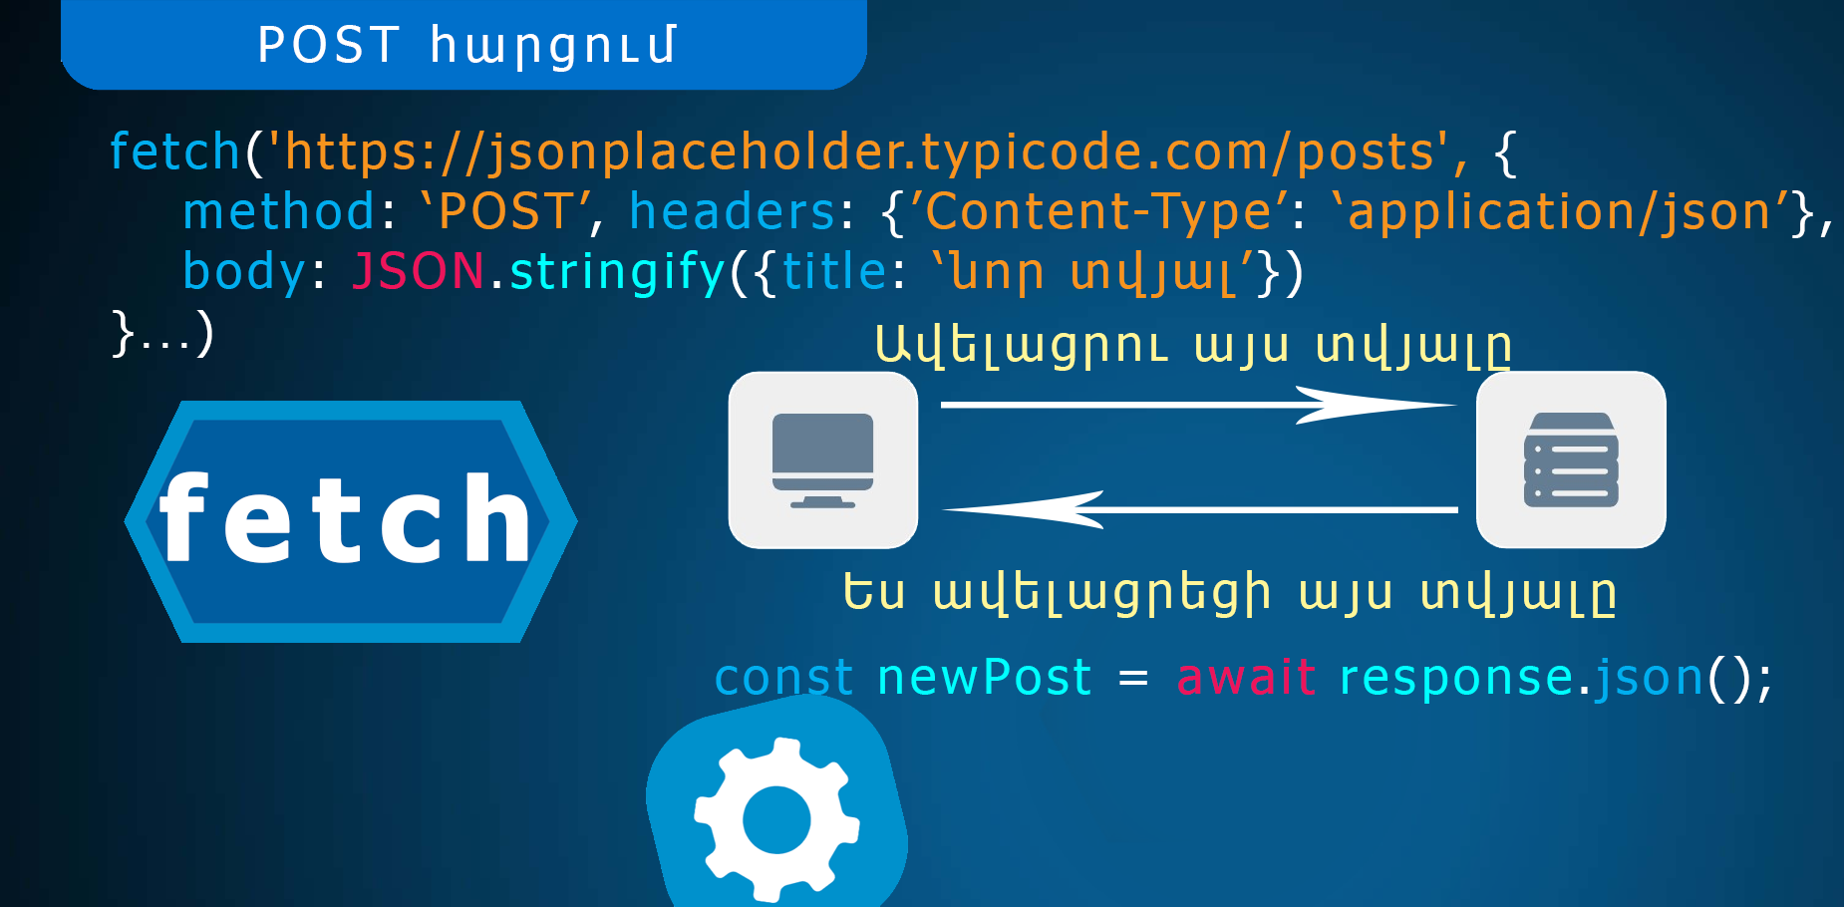
POST REQUEST

Slide 6

PUT REQUEST

Slide 7
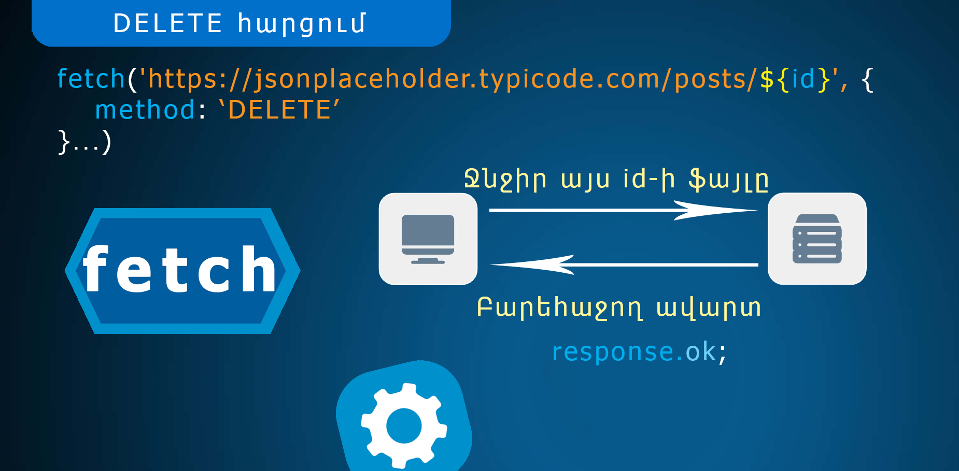
DELETE REQUEST

Slide 8

PATCH REQUEST

